Slide 1

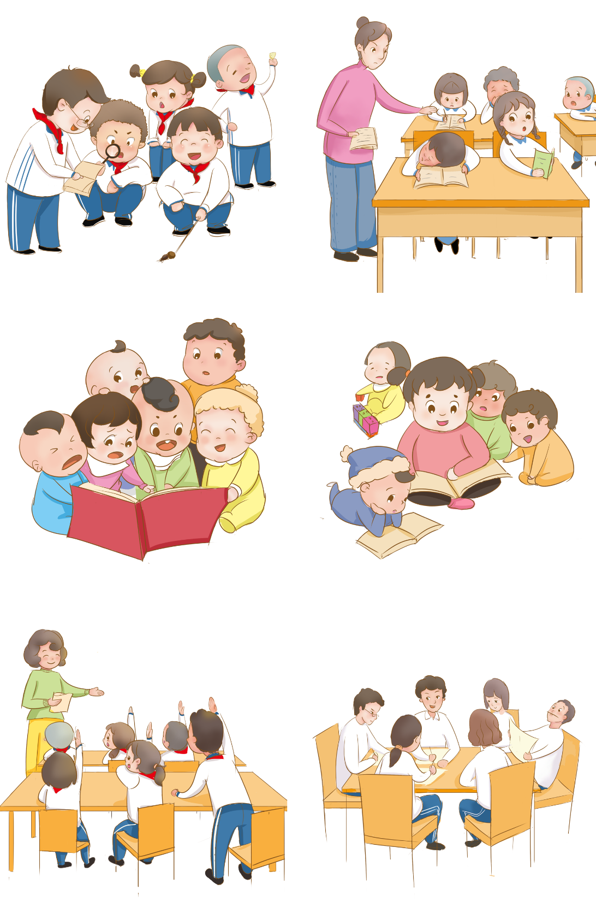

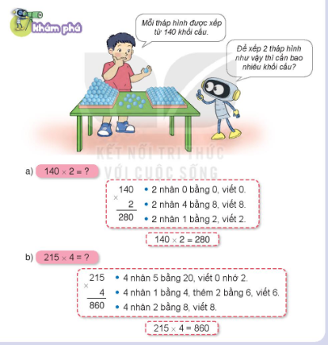

Slide 2







Trò chơi
Notes:
Hướng dẫn: Nhấn vào lần lượt từng cây cỏ để đến câu hỏi. Kết thúc nhấn Cỏ chăm chỉ để end game.

Slide 3
Tính: 12g x 5 = ?
60g
50g
40g
Notes:
Nhấn vào Icon cỏ chăm chỉ quay về màn hình chính.

Slide 4
Tính: 50kg x 2 = ?
90kg
100kg
80kg

Slide 5
Tính: 34 x 4 = ?
120
134
136

Slide 6
Kết quả phép tính 25 x 3 = ?
75
70
65

Slide 7



Toán 3

Slide 8
Yêu cầu cần đạt
Biết cách thực hiện nhân số có 3 chữ số với số có 1 chữ số
Vận dụng được cách nhân số có 3 chữ số với số có 1 chữ số vào các bài tập có liên quan và trong cuộc sống.

Slide 9


Slide 10
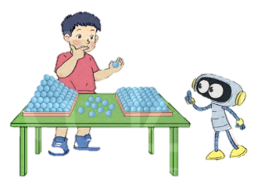
Mỗi tháp hình được xếp từ 140 khối cầu.
Để xếp 2 tháp hình như vậy thì cần bao nhiêu khối cầu?
Thảo luận nhóm đôi, giúp robot tính số khối cầu.

Slide 11



Slide 12
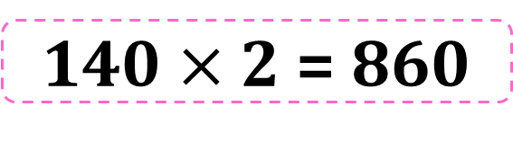
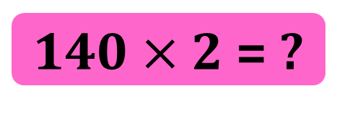

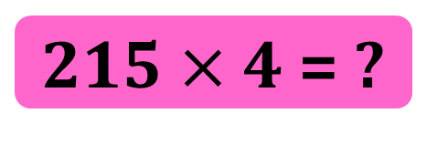
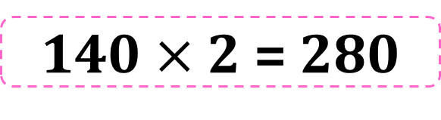

a)
140 $×$ 2 = ?
140
2 nhân 0 bằng 0, viết 0.
$$×$$
2
2 nhân 4 bằng 8, viết 8.
0
2 nhân 1 bằng 2, viết 2.
2
8
b)
215 $×$ 4 = ?
140 $×$2 = 280
215
4 nhân 5 bằng 20, viết 0 nhớ 2.
$$×$$
4
4 nhân 1 bằng 4, thêm 2 bằng 6, viết 6.
6
0
4 nhân 2 bằng 8, viết 8.
8
140 $×$2 = 860
Notes:
Hai phép tính có gì khác nhau?
Lưu ý gì khi thực hiện phép nhân có nhớ?

Slide 13
Các bước thực hiện nhân số có 3 chữ số với số có 1 chữ số
Viết thừa số thứ nhất ở trên, thừa số thứ 2 ở dưới sao cho thừa số thứ 2 thẳng cột với chữ số chỉ đơn vị của thừa số thứ 1.
Bước 1: Đặt tính
Viết dấu nhân vào bên trái, giữa 2 thừa số.
Viết dấu kẻ ngang thay cho dấu bằng.
Bước 2: Tính
Lấy thừa số thứ 2 nhân lần lượt với từng chữ số của thừa số thứ nhất theo thứ tự từ phải sang trái.
Lưu ý: Lượt nhân nào có nhớ thì thêm số nhớ sang kết quả của lượt nhân tiếp theo

Slide 14


Slide 15




1
Tính.
312
203
427
131
$$×$$
$$×$$
$$×$$
$$×$$
3
4
2
5

Slide 16
1
Tính.
312
203
427
131
$$×$$
$$×$$
$$×$$
$$×$$
3
4
2
5
936
812
854
655
Nhận xét các phép tính trên có gì giống và khác nhau.

Slide 17
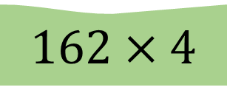
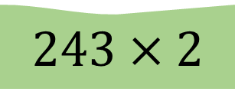
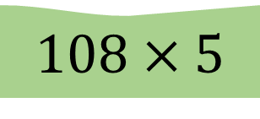
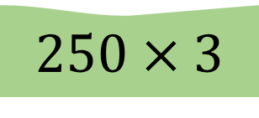
2
Đặt tính rồi tính.
243 $×$ 2
162 $×$ 4
250 $×$ 3
108 $×$ 5

Slide 18




2
Đặt tính rồi tính.
243 $×$ 2
162 $×$ 4
250 $×$ 3
108 $×$ 5
243
162
250
108
$$×$$
$$×$$
$$×$$
$$×$$
2
4
3
5
486
648
750
540
Em hãy nêu cách đặt tính rồi tính một trong 4 phép tính trên.

Slide 19
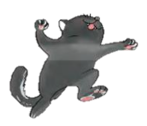
3
Hôm nay, hải âu được 118 ngày tuổi, số ngày tuổi của mèo gấp 3 lần số ngày tuổi của hải âu. Hỏi hôm nay mèo được bao nhiêu ngày tuổi?
Notes:
GV cùng hs phân tích bài toán.

Slide 20

3
Hôm nay, hải âu được 118 ngày tuổi, số ngày tuổi của mèo gấp 3 lần số ngày tuổi của hải âu. Hỏi hôm nay mèo được bao nhiêu ngày tuổi.
Bài giải:
Số ngày tuổi hôm nay của mèo là:
118 $×$ 3 = 354 (ngày tuổi)
Đáp số: 354 ngày tuổi
Notes:
GV cùng hs phân tích bài toán.

Slide 21


Slide 22
Em hãy chia sẻ lại nội dung kiến thức em đã học được trong tiết học hôm nay.

Slide 23
Yêu cầu cần đạt
Biết cách thực hiện nhân số có 3 chữ số với số có 1 chữ số
Vận dụng được cách nhân số có 3 chữ số với số có 1 chữ số vào các bài tập có liên quan và trong cuộc sống.

Slide 24
Tạm biệt các em!

